Slide 1


CẤU TRÚC DỮ LIỆU & GIẢI THUẬT
GV: Đặng Ngọc Hoàng Thành.
Khoa: Công nghệ Thông tin Kinh Doanh.
Email: thanhdnh@ueh.edu.vn

Slide 2
Chương 8: Cấu Trúc Cây (Tree)
GIỚI THIỆU CẤU TRÚC CÂY
CÀI ĐẶT CẤU TRÚC CÂY
CÁC THUẬT TOÁN TRÊN CÂY
BÀI TẬP ỨNG DỤNG

Slide 3
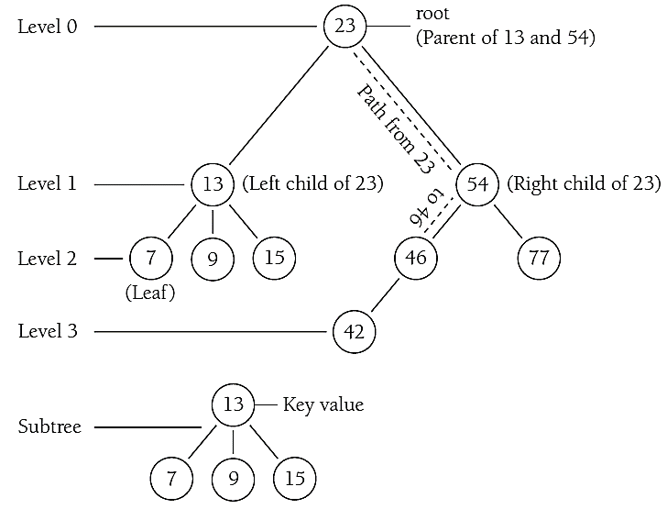
8.1. Giới Thiệu Cấu Trúc Cây
Cây (tree) là một dạng cấu trúc dữ liệu bao gồm: các đỉnh (Node) và cạnh (Edge). Các đỉnh chứa thông tin và được kết nối bởi các cạnh.
Tập thứ tự các cạnh sẽ tạo thành một đường đi (path).
Đỉnh ở trên cùng được gọi là gốc (root).
Các đỉnh còn được gọi là nút con (child).
Đỉnh không có bất kì nút con nào được gọi là lá (leaf).
Các đỉnh được phân thành các mức khác nhau (level 0, level 1, v.v.)
- Một cây mà mỗi đỉnh có không quá 2 nút con được gọi là cây nhị phân (Binary tree).

Slide 4
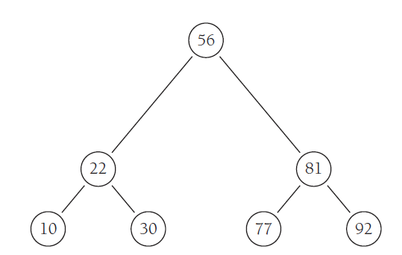
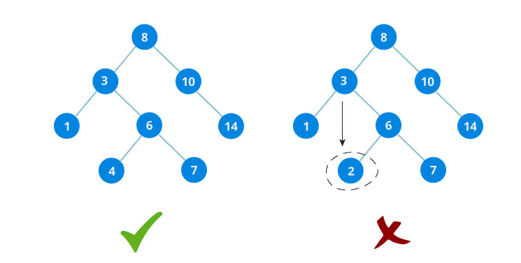
8.1. Giới Thiệu Cấu Trúc Cây
CÂY NHỊ PHÂN
Mỗi một đỉnh có không quá hai nút con: nút trái (left) và nút phải (right).
CÂY TÌM KIẾM NHỊ PHÂN
(BST-Binary Search Tree)
Giá trị của tất cả các nút ở cây con bên trái <= giá trị của nút gốc.
Giá trị của tất cả các nút ở cây con bên phải > giá trị của nút gốc.
Tất cả các cây con (bao gồm bên trái và phải) đều phải đảm bảo 2 tính chất trên.

Slide 5
8.2. Cài Đặt Cấu Trúc Cây
CÀI ĐẶT CÂY BST
Mỗi nút gồm có dữ liệu (data), nút trái (left) và nút phải (right).
Mỗi BST có một nút gốc (root).
public class Node
{
public Node LeftNode { get; set; }
public Node RightNode { get; set; }
public int Data { get; set; }
}
public class BinarySearchTree
{
public Node Root { get; set; }
//Tiếp tục cho các hàm……
}

Slide 6
8.3. Các Thuật Toán Trên Cây
THÊM NÚT VÀO BST
public bool Insert(int value)
{
Node before = null, after = this.Root;
while (after != null)
{
before = after;
if (value < after.Data) //left?
after = after.LeftNode;
else if (value > after.Data) //right?
after = after.RightNode;
else
return false;
}
//Tiếp bên phải
//Tiếp bên trái
Node newNode = new Node();
newNode.Data = value;
if (this.Root == null)//empty?
this.Root = newNode;
else
{
if (value < before.Data)
before.LeftNode = newNode;
else
before.RightNode = newNode;
}
return true;
}

Slide 7
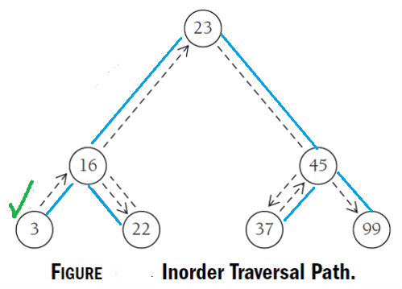

8.3. Các Thuật Toán Trên Cây
THĂM NÚT BST
public void TraverseInOrder(Node parent)
{
if (parent != null)
{
TraverseInOrder(parent.LeftNode);
Console.Write(parent.Data + " ");
TraverseInOrder(parent.RightNode);
}
}

Slide 8
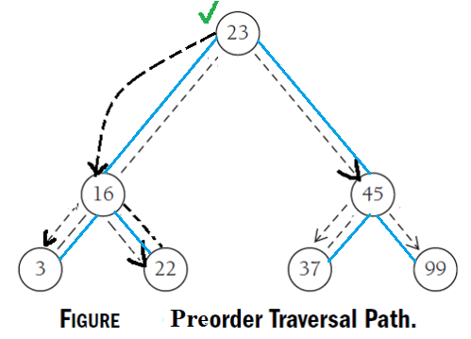

8.3. Các Thuật Toán Trên Cây
THĂM NÚT BST
public void TraversePreOrder(Node parent)
{
if (parent != null)
{
Console.Write(parent.Data + " ");
TraversePreOrder(parent.LeftNode);
TraversePreOrder(parent.RightNode);
}
}

Slide 9
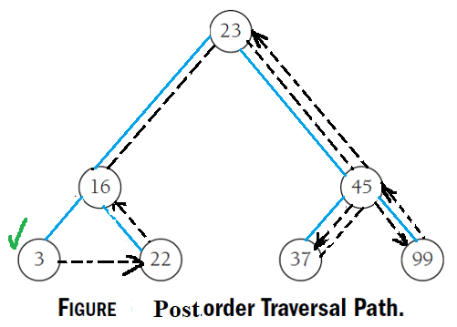

8.3. Các Thuật Toán Trên Cây
THĂM NÚT BST
public void TraversePostOrder(Node parent)
{
if (parent != null)
{
TraversePostOrder(parent.LeftNode);
TraversePostOrder(parent.RightNode);
Console.Write(parent.Data + " ");
}
}

Slide 10
8.3. Các Thuật Toán Trên Cây
TÌM NÚT MIN / MAX
public int FindMin()
{
return MinValueOfNode(this.Root);
}
public int FindMin2()
{
Node current = Root;
while (current.LeftNode != null)
current = current.LeftNode;
return current.Data;
}
private int MinValueOfNode(Node node)
{
int minv = node.Data;
while (node.LeftNode != null)
{
minv = node.LeftNode.Data;
node = node.LeftNode;
}
return minv;
}

Slide 11
8.3. Các Thuật Toán Trên Cây
TÌM NÚT MIN / MAX
public int FindMax()
{
return MaxValueOfNode(this.Root);
}
public int FindMax2()
{
Node current = Root;
while (current.RightNode != null)
current = current.RightNode;
return current.Data;
}
private int MaxValueOfNode(Node node)
{
int maxv = node.Data;
while (node.RightNode != null)
{
maxv = node.RightNode.Data;
node = node.RightNode;
}
return maxv;
}

Slide 12
8.3. Các Thuật Toán Trên Cây
XÁC ĐỊNH ĐỘ CAO BST
public int GetTreeDepth()
{
return this.GetTreeDepth(this.Root);
}
private int GetTreeDepth(Node parent)
{
return parent == null ? 0 : Math.Max(GetTreeDepth(parent.LeftNode),
GetTreeDepth(parent.RightNode)) + 1;
}

Slide 13
8.3. Các Thuật Toán Trên Cây
TÌM NÚT BST
public Node Find(int value)
{ return this.Find(value, this.Root); }
private Node Find(int value, Node parent)
{
if (parent != null)
{
if (value == parent.Data) return parent;
if (value < parent.Data)
return Find(value, parent.LeftNode);
else
return Find(value, parent.RightNode);
}
return null;
}

Slide 14
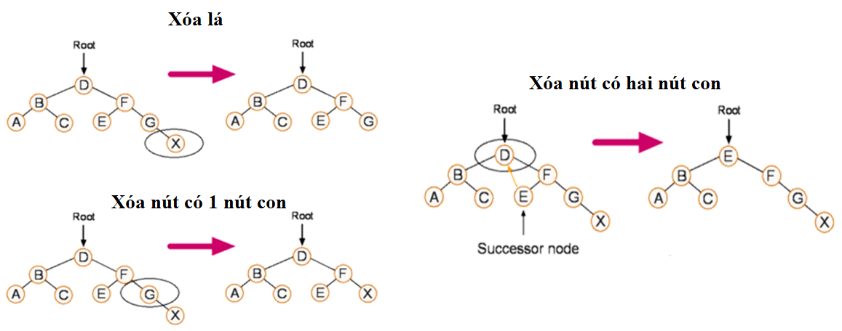
8.3. Các Thuật Toán Trên Cây
XÓA NÚT BST

Slide 15
8.3. Các Thuật Toán Trên Cây
XÓA NÚT BST
public void Remove(int value)
{ this.Root = Remove(this.Root, value); }
private Node Remove(Node parent, int key)
{ if (parent == null) return parent;
if (key < parent.Data) parent.LeftNode = Remove(parent.LeftNode, key);
else if (key > parent.Data) parent.RightNode = Remove(parent.RightNode, key);
else//Xóa nút hiện tại
{ // Nếu nút hiện tại có 1 nút con hoặc là lá
if (parent.LeftNode == null) return parent.RightNode;
else if (parent.RightNode == null) return parent.LeftNode;
// Nếu nút có hai nút con: lấy nút nhỏ hơn (bên trái)
parent.Data = MinValueOfNode(parent.RightNode);
parent.RightNode = Remove(parent.RightNode, parent.Data);
} return parent;
}

Slide 16
8.3. Các Thuật Toán Trên Cây
public static void Main(string[] args)
{
BinarySearchTree binaryTree = new BinarySearchTree();
binaryTree.Insert(23); binaryTree.Insert(16); binaryTree.Insert(45); binaryTree.Insert(3);
binaryTree.Insert(22); binaryTree.Insert(37); binaryTree.Insert(99);
Console.WriteLine("Max:"+binaryTree.FindMax()); //hoặc dùng binaryTree.FindMax2()
Console.WriteLine("Min:"+binaryTree.FindMin()); //hoặc dùng binaryTree.FindMin2()
Node node = binaryTree.Find(5);
int depth = binaryTree.GetTreeDepth();
Console.WriteLine("PreOrder Traversal:"); binaryTree.TraversePreOrder(binaryTree.Root);
Console.WriteLine("InOrder Traversal:"); binaryTree.TraverseInOrder(binaryTree.Root);
Console.WriteLine("PostOrder Traversal:"); binaryTree.TraversePostOrder(binaryTree.Root);
binaryTree.Remove(7); binaryTree.Remove(8);
Console.WriteLine("PreOrder After Removing Operation:");
binaryTree.TraversePreOrder(binaryTree.Root);
Console.ReadLine();
}
PROGRAM - MAIN

Slide 17
8.3. Các Thuật Toán Trên Cây
PROGRAM - MAIN
Max: 99
Min: 3
PreOrder Traversal:
23 16 3 22 45 37 99
InOrder Traversal:
3 16 22 23 37 45 99
PostOrder Traversal:
3 22 16 37 99 45 23
PreOrder After Removing Operation:
23 16 3 22 45 37 99

Slide 18

BÀI TẬP
BÀI 1
Viết chương trình khởi tạo 10,000 số nguyên ngẫu nhiên từ 0 đến 9, và lưu các giá trị đó vào cây nhị phân tìm kiếm. Sử dụng một trong ba thuật toán Traverse để in ra các giá trị và hiển thị số lần mà chúng xuất hiện trên cây nhị phân.
BÀI 2
Bổ sung một hàm vào lớp BinarySearchTree để đếm số cạnh trên cây.
BÀI 3
Lưu trữ biểu thức toán học vào cây nhị phân để cho phép tính toán giá trị biểu thức. Ví dụ, biểu thức 2+3*4/5.

